Slide 1
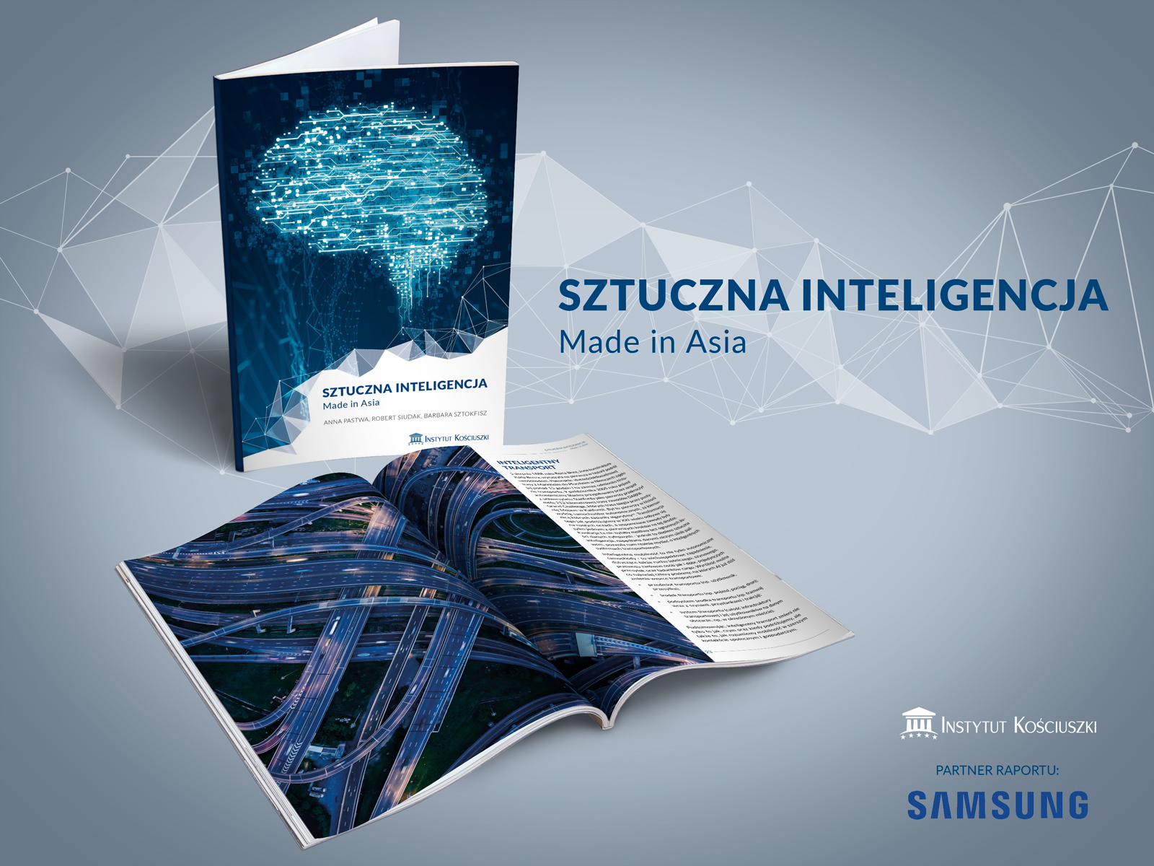
Robert Siudak
Warszawa 5.III.2020

Slide 2
OBSZARY:
SŁUŻBA ZDROWIA
ROLNICTWO
TRANSPORT

Slide 3
TRANSPORT
SZANSE:
Zmniejszenie problemów komunikacyjnych.
Stworzenie nowych gałęzi rynku.
Zwiększenie bezpieczeństwa transportu.
Notes:
In 1898 the New York hosted first international urban planning conference with delegates from all around the globe. They met to discuss single, greatest challenge big cities faced at that time. The problem was connected with mass transportation and it was the amount of poop horses were leaving on the streets of Vienna, Paris, London or New York. The manure issue had become one of the most challenging due to the rapid growth of urban centers. One article in Times of London estimated that no later than in 50 years dung level on the streets would rise up to 2.5 meters. New York City predictions estimated that by 1930 manure will reach third-story windows. The summit was planned to last 10 days, but after three days of debates the meeting was disbanded. Attendees who hoped to work out tangible results, after 72 hours of fruitless discussions, frustrated, decided that there is no solution, cities are doomed, and they went home.
1988 - międzynarodowy kongres urbanistyczny w Nowym Yorku
Times of London – 2.5 metra, a NY że do 1930 kupa będzie sięgać 3 piętra
Planowany 10 dni – po 3 dniach rozwiązano.
10 lat wcześniej 1888 żona Carla Benza 100 km z dziećmi

Slide 4
Autonomiczne taksówki
Konwoje ciężarówek
Zarządzanie flotą samolotów
Kurier dron
Zintegrowane systemy Mobility as a Service
OBSZARY:
Autonomiczne samochody
Sektor lotniczy oraz autonomiczne statki powietrzne
AI na kolei
systemy inteligentnego zarządzania mobilnością

Slide 5
54 mld $
GLOBALNA WARTOŚĆ RYNKU SAMOCHODÓW AUTONOMICZNYCH (2018)
100 godzin
96% czasu
76% czasu
2019 – 88% rynku to 1 poziom AV
2020-2028 – 4 poziom AV z dynamiką 97% CAGR
Japan Airlines- 80% obłożenia
projekt Skyways
Volocopter
bezpieczeństwo trakcji
Japan Railway
Norikae Annaiod & Fujitsu
Notes:
13/14 producentów aut
12/14 największych firm technologicznych
Singapur 2 miejsce najlepiej przygotowanych – kto pierwszy? + MIT + GRAB
Waymo posiada aktualnie flotę AV, która pokonała najwięcej kilometrów testowych na świecie, przekraczając pod koniec roku 2018 granicę 10 milionów mil (ok. 16 milionów kilometrów
Przykładem wdrażania AI w odniesieniu do kolei jest system predykcji opóźnień pociągów rozwijany przez Fujitsu we współpracy z największą aplikacją transportową w Japonii Norikae Annaiod. W ramach programu testowego z roku 2016, w oparciu o dane pozyskiwane od użytkowników, aktualne warunki pogodowe oraz historię funkcjonowania sieci kolejowej AI przewidywał i informował pasażerów o prawdopodobnych opóźnieniach

Slide 6
Notes:
13/14 producentów aut
12/14 największych firm technologicznych
Singapur 2 miejsce najlepiej przygotowanych – kto pierwszy? + MIT + GRAB
Waymo posiada aktualnie flotę AV, która pokonała najwięcej kilometrów testowych na świecie, przekraczając pod koniec roku 2018 granicę 10 milionów mil (ok. 16 milionów kilometrów
Przykładem wdrażania AI w odniesieniu do kolei jest system predykcji opóźnień pociągów rozwijany przez Fujitsu we współpracy z największą aplikacją transportową w Japonii Norikae Annaiod. W ramach programu testowego z roku 2016, w oparciu o dane pozyskiwane od użytkowników, aktualne warunki pogodowe oraz historię funkcjonowania sieci kolejowej AI przewidywał i informował pasażerów o prawdopodobnych opóźnieniach

Slide 7
54 mld $
GLOBALNA WARTOŚĆ RYNKU SAMOCHODÓW AUTONOMICZNYCH (2018)
100 godzin
96% czasu
76% czasu
2019 – 88% rynku to 1 poziom AV
2020-2028 – 4 poziom AV z dynamiką 97% CAGR
Japan Airlines- 80% obłożenia
projekt Skyways
Volocopter
bezpieczeństwo trakcji
Japan Railway
Norikae Annaiod & Fujitsu
Notes:
13/14 producentów aut
12/14 największych firm technologicznych
Singapur 2 miejsce najlepiej przygotowanych – kto pierwszy? + MIT + GRAB
Waymo posiada aktualnie flotę AV, która pokonała najwięcej kilometrów testowych na świecie, przekraczając pod koniec roku 2018 granicę 10 milionów mil (ok. 16 milionów kilometrów
Przykładem wdrażania AI w odniesieniu do kolei jest system predykcji opóźnień pociągów rozwijany przez Fujitsu we współpracy z największą aplikacją transportową w Japonii Norikae Annaiod. W ramach programu testowego z roku 2016, w oparciu o dane pozyskiwane od użytkowników, aktualne warunki pogodowe oraz historię funkcjonowania sieci kolejowej AI przewidywał i informował pasażerów o prawdopodobnych opóźnieniach

Slide 8
CASE NR 1 - KOREA
CASE NR 2 - SINGAPUR
K-CITY
10 mln $ - 36 000 m2
35 opcji warunków pogodowych
5G
Komunikacja
vehicle-to-infrastructure, V2I
vehicle-to-vehicle, V2V
infrastructure-to-vehicle, I2V
2014 inicjatywa AV
2014 Strategia Smart Mobility
MIT-Singapure
2017 zmiana prawa drogowego
Grab – wycena na poziomie 14 mld dolarów

Slide 9
REKOMENDACJE:
Proaktywna postawa państwa, które nie tylko inwestuje środki publiczne, ale także podejmuje działania celowe – transport jako dobro publiczne.
Ustanawianie dedykowanych stref testowych dla poszczególnych usług opartych o ruch autonomiczny, umiejscowionych w realnej tkance miejskiej lub wiejskiej.
Tworzenie prawa oraz regulacji sprzyjających rozwojowi nie tylko samej technologii AI, ale także modeli biznesowych opartych o jej działanie.

